Slide 1
INGENIERIA DE PROYECTO
Integrantes:
Luis David Ortiz
Luis Pacheco
Carolina Ríos Zazueta
Gabriel Zambrano Bourojac
Ramón Alberto Isiordia Lachica

Slide 3
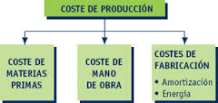
Costo de producción:
es costo de producción es el valor del conjunto o bienes y esfuerzo en que se ha incurrido o se va a incurrir y que deben de consumir los centro fabrícales para obtener un producto terminado, en las condiciones de ser entregado en el sector comercial.

Slide 4
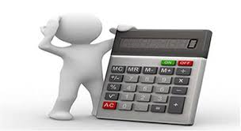
Costos de administración:
Son los que se originan en el área administrativa, o sea, los relacionados con la dirección y manejo de las operaciones generales de la empresa . Como pueden ser sueldos, teléfono, oficinas generales, etc. Esta clasificación tiene por objeto agrupar los costos por funciones, lo cual facilita cualquier análisis que se pretenda realizar de ellas .

Slide 5
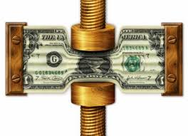
Costos financieros:
Son los que se originan por la obtención de recursos ajenos que la empresa necesita para su desenvolvimiento. Incluyen el costo de los intereses que la compañía debe pagar por los préstamos, así como el costo de otorgar crédito a los clientes .

Slide 6
Inversión total
Se denomina inversión inicial a la cantidad de dinero que es necesario invertir para poner en marcha un proyecto de negocio.
Inversión fija: todo tipo de activos cuya vida útil es mayor a un año y cuya finalidad es proveer las condiciones necesaria que la empresa lleve acabo con sus actividades.

Slide 7
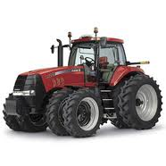
Inversión fija:
Terrenos
Construcciones
Maquinaria y equipos diversos
Equipo de transporte
Equipo de computo
Equipo de laboratorios.

Slide 8
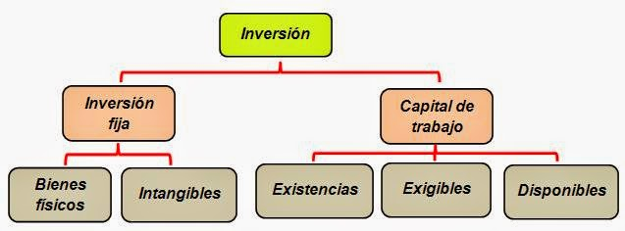
Inversión diferida:
Estas inversiones se realizan en bienes y servicio intangibles que son indispensables del proyecto o empresa, pero no intervienen directamente en la producción. Por ser intangibles, a diferencia de las inversiones fijas, están sujetas a amortización y se recuperan a largo plazo.

Slide 9
•Gastos de instalación, Organización y constitución jurídica de la empresa.
•Pago de permisos o derechos requeridos por las diversas autoridades federales, estatales o municipales.
•Patentes, licencias o franquicias
•Estudios previos requeridos tales como: mecánica de sueldos topográficos, encuestas, investigaciones de mercado, estudios de pre inversión, sobre la calidad del agua, etc.

Slide 10
Depreciación y amortización:
La depreciación: es la disminución del valor de la propiedad de un activo fijo producido por el tiempo, desgaste por uso, el desuso, insuficiencia técnica etc.
Amortización: es cancelar una deuda con sus intereses por medio de pagos periódicos.

Slide 12
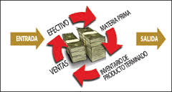
Capital de trabajo
se define como capital de trabajo a la capacidad de una compañía para llevar a cabo sus actividades con normalidad en el corto plazo. Éste puede ser calculado como los activos que sobran en relación a los pasivos de corto plazo.

Slide 13
Punto de equilibrio
•El punto de equilibrio, es aquel nivel de operaciones en el que los egresos son iguales en importe a sus correspondientes en gastos y costos.
•También se puede decir que es el volumen mínimo de ventas que debe lograrse para comenzar a obtener utilidades.
• Es la cifra de ventas que se requiere alcanzar para cubrir los gastos y costos de la empresa y en consecuencia no obtener ni utilidad ni perdida

Slide 14
Estado de resultado
El estado de resultados, también conocido como estado de ganancias y pérdidas, es un estado financiero conformado por un documento que muestra detalladamente los ingresos, los gastos y el beneficio o pérdida que ha generado una empresa durante un periodo de tiempo determinado.
Ejemplos de ingresos podrían ser las ventas, los dividendos y los ingresos financieros; mientras que ejemplos de gastos podrían ser la compra de mercaderías, los gastos de personal, los gastos financieros, los alquileres, los seguros, las depreciaciones y los impuestos.

Slide 15
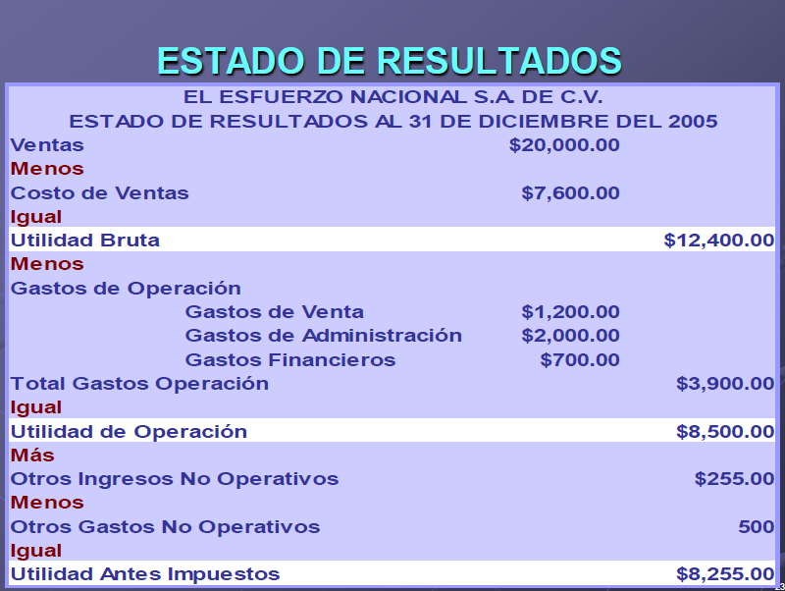

Slide 16
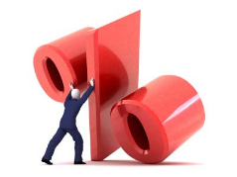
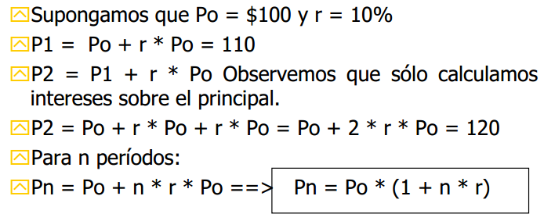
Costo de capital o tasa de rendimiento mínima atractiva simple y mixta
El costo de capital es el rendimiento requerido sobre los distintos tipos de financiamiento. Este costo puede ser explícito o implícito y ser expresado como el costo de oportunidad para una alternativa equivalente de inversión.
Simple

Slide 17
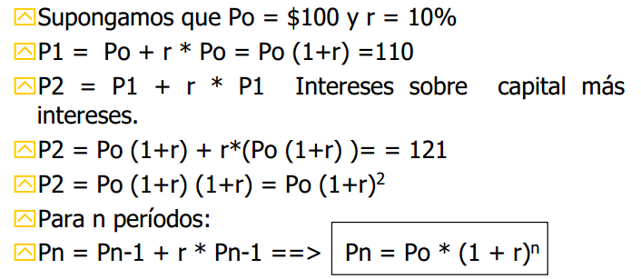
Costo de capital o tasa de rendimiento mínima atractiva simple y mixta
El costo de capital es el rendimiento requerido sobre los distintos tipos de financiamiento. Este costo puede ser explícito o implícito y ser expresado como el costo de oportunidad para una alternativa equivalente de inversión.
Compuesto

Slide 18
Financiamiento:
Es el conjunto de recursos monetarios financieros para llevar a cabo una actividad económica, con la característica de que generalmente se trata de sumas tomadas a préstamo que complementan los recursos propios. Recursos financieros que el gobierno obtiene para cubrir un déficit presupuestario.

Slide 19
Métodos de evaluación
1.- VALOR PRESENTE NETO (VPN)
Valor Futuro F= P (1 + i )^{n}
2.- TASA INTERNA DE RENDIMIENTO (TIR)
Se llama TIR porque supone que el dinero que se gana año con año se reinvierte en su totalidad.
3.- PERIODO DE RECUPERACIÓN DE LA INVERSIÓN
PRI = N + C/F
donde:
N = Número de años antes de la recuperación total de la inversión original
C = Costo no recuperado al inicio de la recuperación total del año
F = Flujos totales de efectivo durante la recuperación total del año

Slide 20
Valor presente neto (vpn)
Valor Presente Neto es una medida del Beneficio que rinde un proyecto de Inversión a través de toda su vida útil; se define como el Valor Presente de su Flujo de Ingresos Futuros menos el Valor Presente de su Flujo de Costos. Es un monto de Dinero equivalente a la suma de los flujos de Ingresos netos que generará el proyecto en el futuro.

Slide 21
Tasa interna
Las tasas internas de retorno se utilizan habitualmente para evaluar la conveniencia de las inversiones o proyectos. Cuanto mayor sea la tasa interna de retorno de un proyecto, más deseable será llevar a cabo el proyecto. Suponiendo que todos los demás factores iguales entre los diferentes proyectos, el proyecto de mayor TIR probablemente sería considerado el primer y mejor realizado.

Slide 22
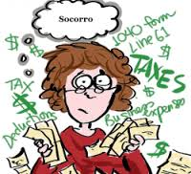
El Método del Valor Anual Equivalente (VAE)
Este método consiste en convertir en una Anualidad con pagos iguales todos los ingresos y gastos que ocurren durante un período. Cuando dicha anualidad es positiva, entonces es recomendable que el proyecto sea aceptado.

Slide 23
Valor futuro
El valor de una suma de dinero actual en una fecha futura, basándose en un tipo de interés apropiado y el número de años hasta que llegue esa fecha futura. El valor futuro, suponiendo un sistema de interés compuesto anual, viene dado por FV = P x (1 + r)T, donde FV es el valor futuro, P es la suma actual de dinero, r es el tipo de interés y T es el número de años hasta llegar a esa fecha futura.

Slide 24
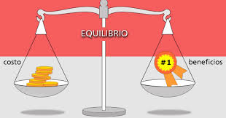
Costo-beneficio
El análisis de costo beneficio es una herramienta de la toma de decisiones para desarrollar sistemáticamente información útil acerca de los efectos deseables e indispensables de los proyectos públicos.

Slide 25
Periodo de recuperación
¿En qué consiste el PRI? Es un instrumento que permite medir el plazo de tiempo que se requiere para que los flujos netos de efectivo de una inversión recuperen su costo o inversión inicial.
La inversión inicial supone los diferentes desembolsos que hará la empresa en el momento de ejecutar el proyecto (año cero). Por ser desembolsos de dinero debe ir con signo negativo en el estado de

Slide 26
Comparación de alternativas
ALTERNATIVAS MUTUAMENTE EXCLUYENTES.
Una propuesta de inversión es un proyecto único considerado como posibilidad de inversión. Es una posible opción de decisión. Así, toda propuesta pude ser una alternativa de inversión, sin embargo, una alternativa de inversión puede estar formada por un grupo de propuestas de inversión.
Cuando la aceptación de una propuesta dentro de un grupo no tiene ningún efecto sobre la aceptación de otra propuesta, se dice que estas propuestas son independientes.
Si la aceptación de una propuesta impide la aceptación de la otra, se dice que las propuestas son mutuamente excluyentes.
Si una propuesta no puede ser seleccionada a menos que se haya elegido otra, se dice que son contingentes. La contingencia es una dependencia en un solo sentido entre un grupo de propuestas, es decir, la aceptación de una propuesta contingente depende de la aceptación de otra propuesta, pero la aceptación de esta última puede ser independiente de la propuesta contingente.

Slide 27
Horizonte de planeación
HORIZONTE DE PLANEACION
El horizonte de planeación constituye la amplitud de visión del proyecto en el tiempo, siendo sensibles los resultados del análisis económico a la selección de este parámetro.
Un horizonte demasiado amplio trae consigo pérdida de confianza de los pronósticos del flujo de efectivo y un horizonte de planeación corto corre el peligro de no registrar quizás los movimientos del flujo de efectivo más importante de un proyecto.
Es un hecho que la selección del horizonte de planeación de algunos proyectos obedecerá a loa flujos de costos y en otros a los flujos de ingresos o bien a una combinación de ambos, esto es, en algunos proyectos un indicador podría ser la vida económicamente útil de los activos físico, mientras que en otros su fijación deberá depender de sus períodos de maduración y aprendizaje o a una combinación de ambos factores.

Slide 28
Análisis incremental
Se realiza un análisis incremental para determinar que las diferencias financieras entre empresas de opciones pueden hacer. Los ingresos, gastos y ahorros son calculados y tomados en cuenta como un todo para cada opción, y se comparan las opciones. Las cantidades deben ser pertinentes, o directamente vinculado a una de las decisiones, a fin de ser incluidos en un análisis incremental. Analizar las diferentes opciones en términos de ingresos, costos o ahorros solos a menudo se obtiene un cuadro incompleto en comparación con mirar los efectos de las opciones en las tres áreas

Slide 29
Reemplazo de equipo
El empleo del análisis de reemplazo de equipo nos muestra una categoría de decisiones de inversión que implica considerar el gasto necesario para reemplazar equipo desgastado u obsoleto por tecnología de punta que permita mejorar la eficiencia de la producción y elevar el índice de productividad

Slide 30
